Slide 1
Webinar 2020-04-06 : Coronavirus diagnostikk
Coronavirus
Coronavirus diagnostikk – hvordan identifiseres viruset
Metode for å isolere coronavirus RNA utviklet ved NTNU

Slide 2
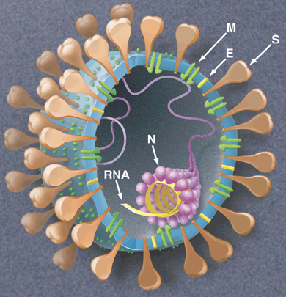
Coronavirus
Viruset er kuleformet
bestående av en membran/kappe av
proteiner og lipider
Kjegleformet protein - spike protein (S)
som binder seg til celler i hals og lunger
Den genetiske koden (RNA) for
viruset er godt pakket inn av
proteiner inne i viruset
Kunnskap for en bedre verden

Slide 3
Hvordan diagnostiserer man coronavirus?
Tar nese hals prøve
Blander med en kraftig saltløsning med detergenter og andre kjemikalier
som løser opp virus membran/kappa og proteinene som pakker inn virus
RNA. Dermed blir RNA fritt tilgjengelig i løsning.
Tilsetter magnetiske kuler som binder RNA og trekker deretter
ut kulene med en magnet.
Analyserer den genetiske koden for virus RNA
Kunnskap for en bedre verden

Slide 4
Produksjon av magnetiske kuler for RNA ekstraksjon/isolering
Metal Precursors + Reducing Agent
Silanization
Iron Oxide Nanoparticles
Magnetic Beads

Slide 5
Ekstraksjon/isolering av coronavirus RNA med magnetiske partikler
Tilsetter saltløsning ++
Viruset sprekker opp
Fritt RNA i løsning
Tilsetter magnetiske
nanopartikler
Bruker magnet
for å trekke magnetkuler med RNA ut av prøven
Frigjør RNA fra de magnetiske kulene
RNA
Magnet
Coronavirus
Coronavirus
RNA klart for
analyse
- identifisere den
genetiske koden
Viktig:
Optimalisering av lysis (trinn 1)
Optimalisering av kule produksjon
Kvalitetskontroll
Enkelt tilpasses fleksible roboter
Oppskalering (minst 150.000 tester pr uke)

Slide 6
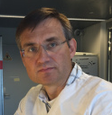
Institutt for kjemisk prosessteknologi, NTNU
Sulalit Bandyopadhyay
Post Doctoral Researcher
Anuvansh Sharma
PhD Fellow
Inst for materialteknologi
Vegar Ottesen
Post Doctoral Researcher
Institutt for klinisk og molekylær medisin, NTNU
Lars Hagen
Forsker
Sten Even Erlandsen
Avdelingsingeniør
Per Arne Aas
Forsker
Avdeling for mikrobiologi, St Olavs
Janne Fossum Malmring
Sjefsbioingeniør

